Slide 1
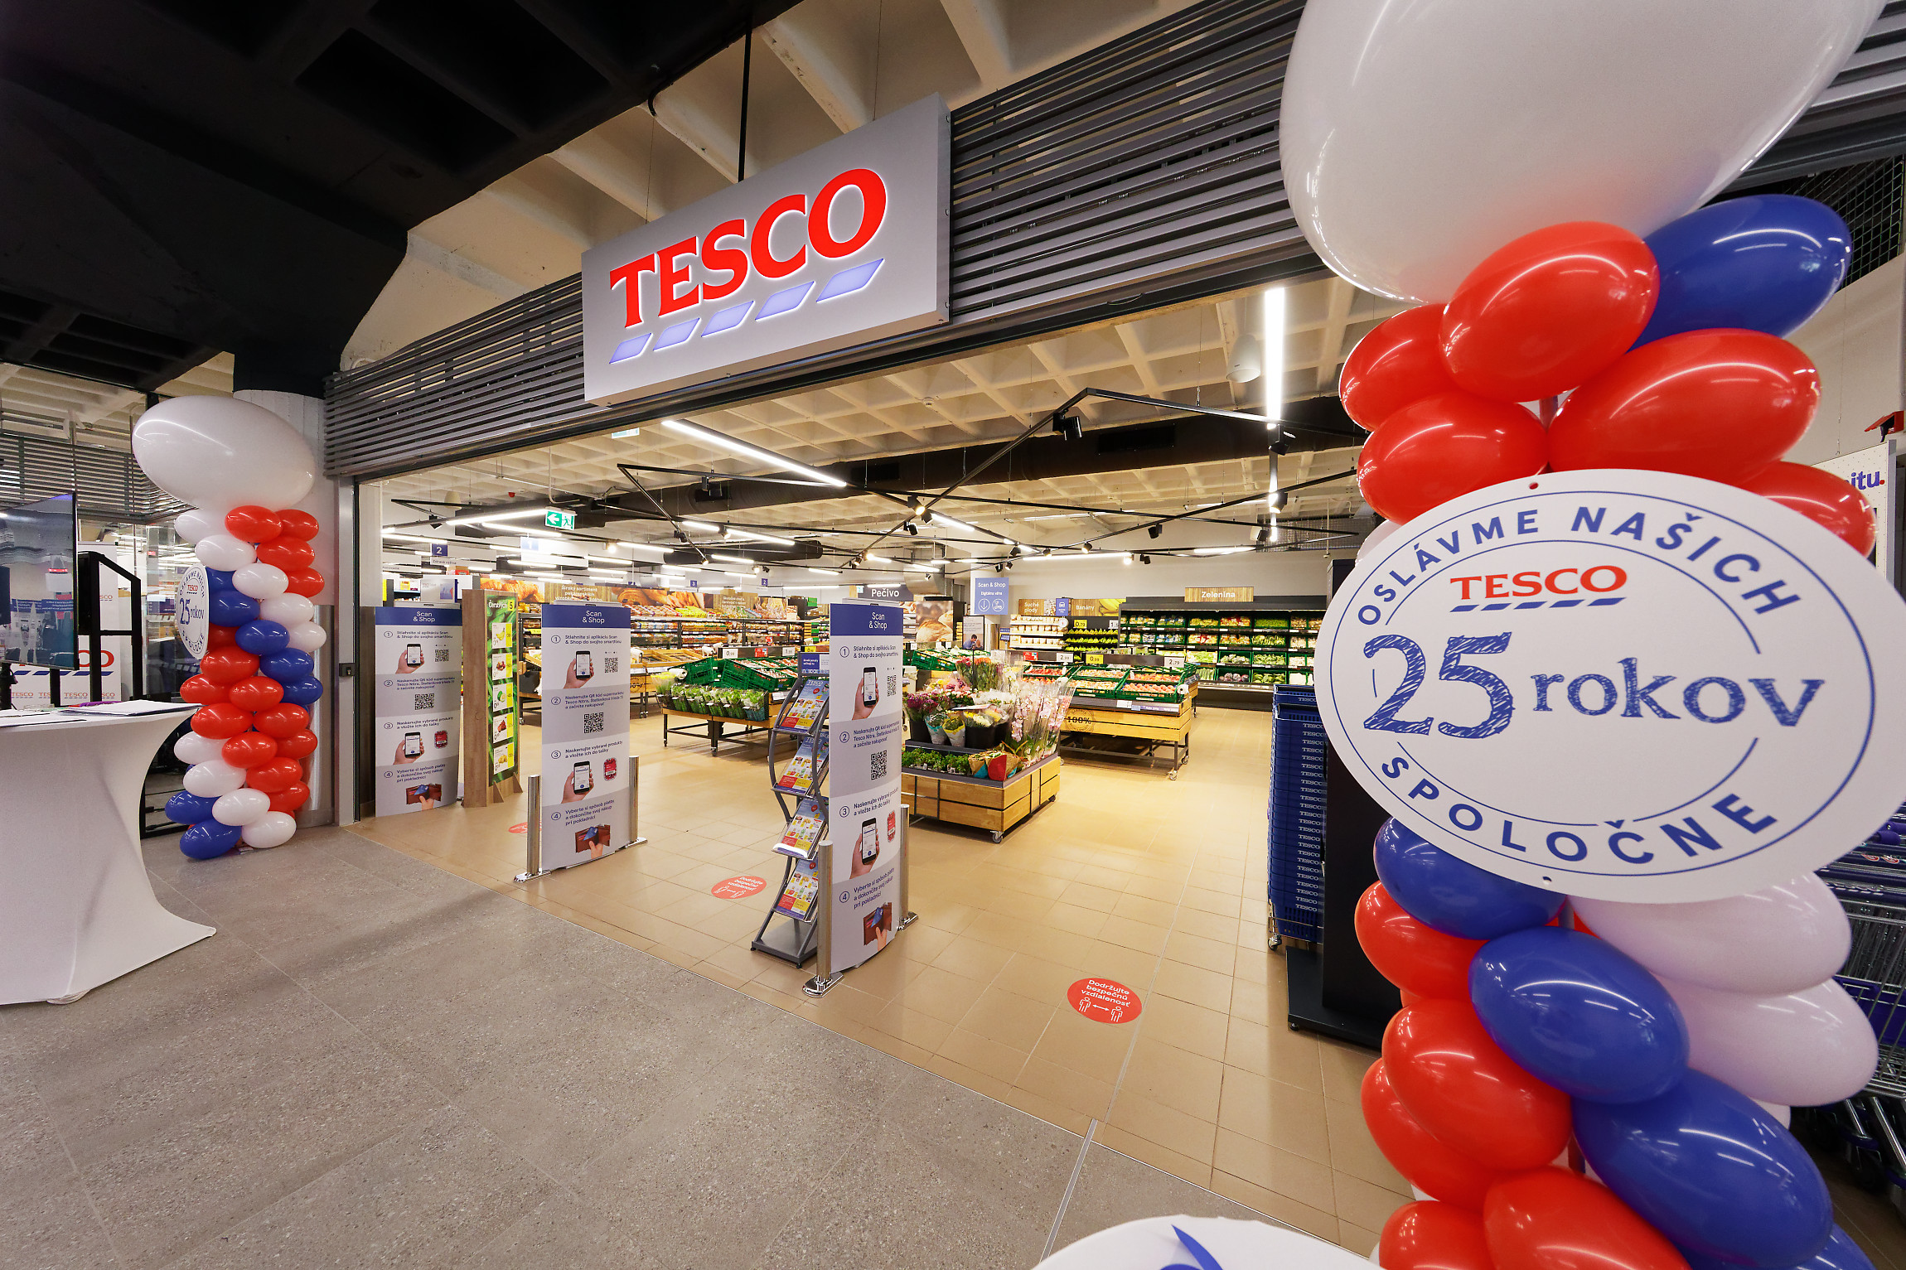
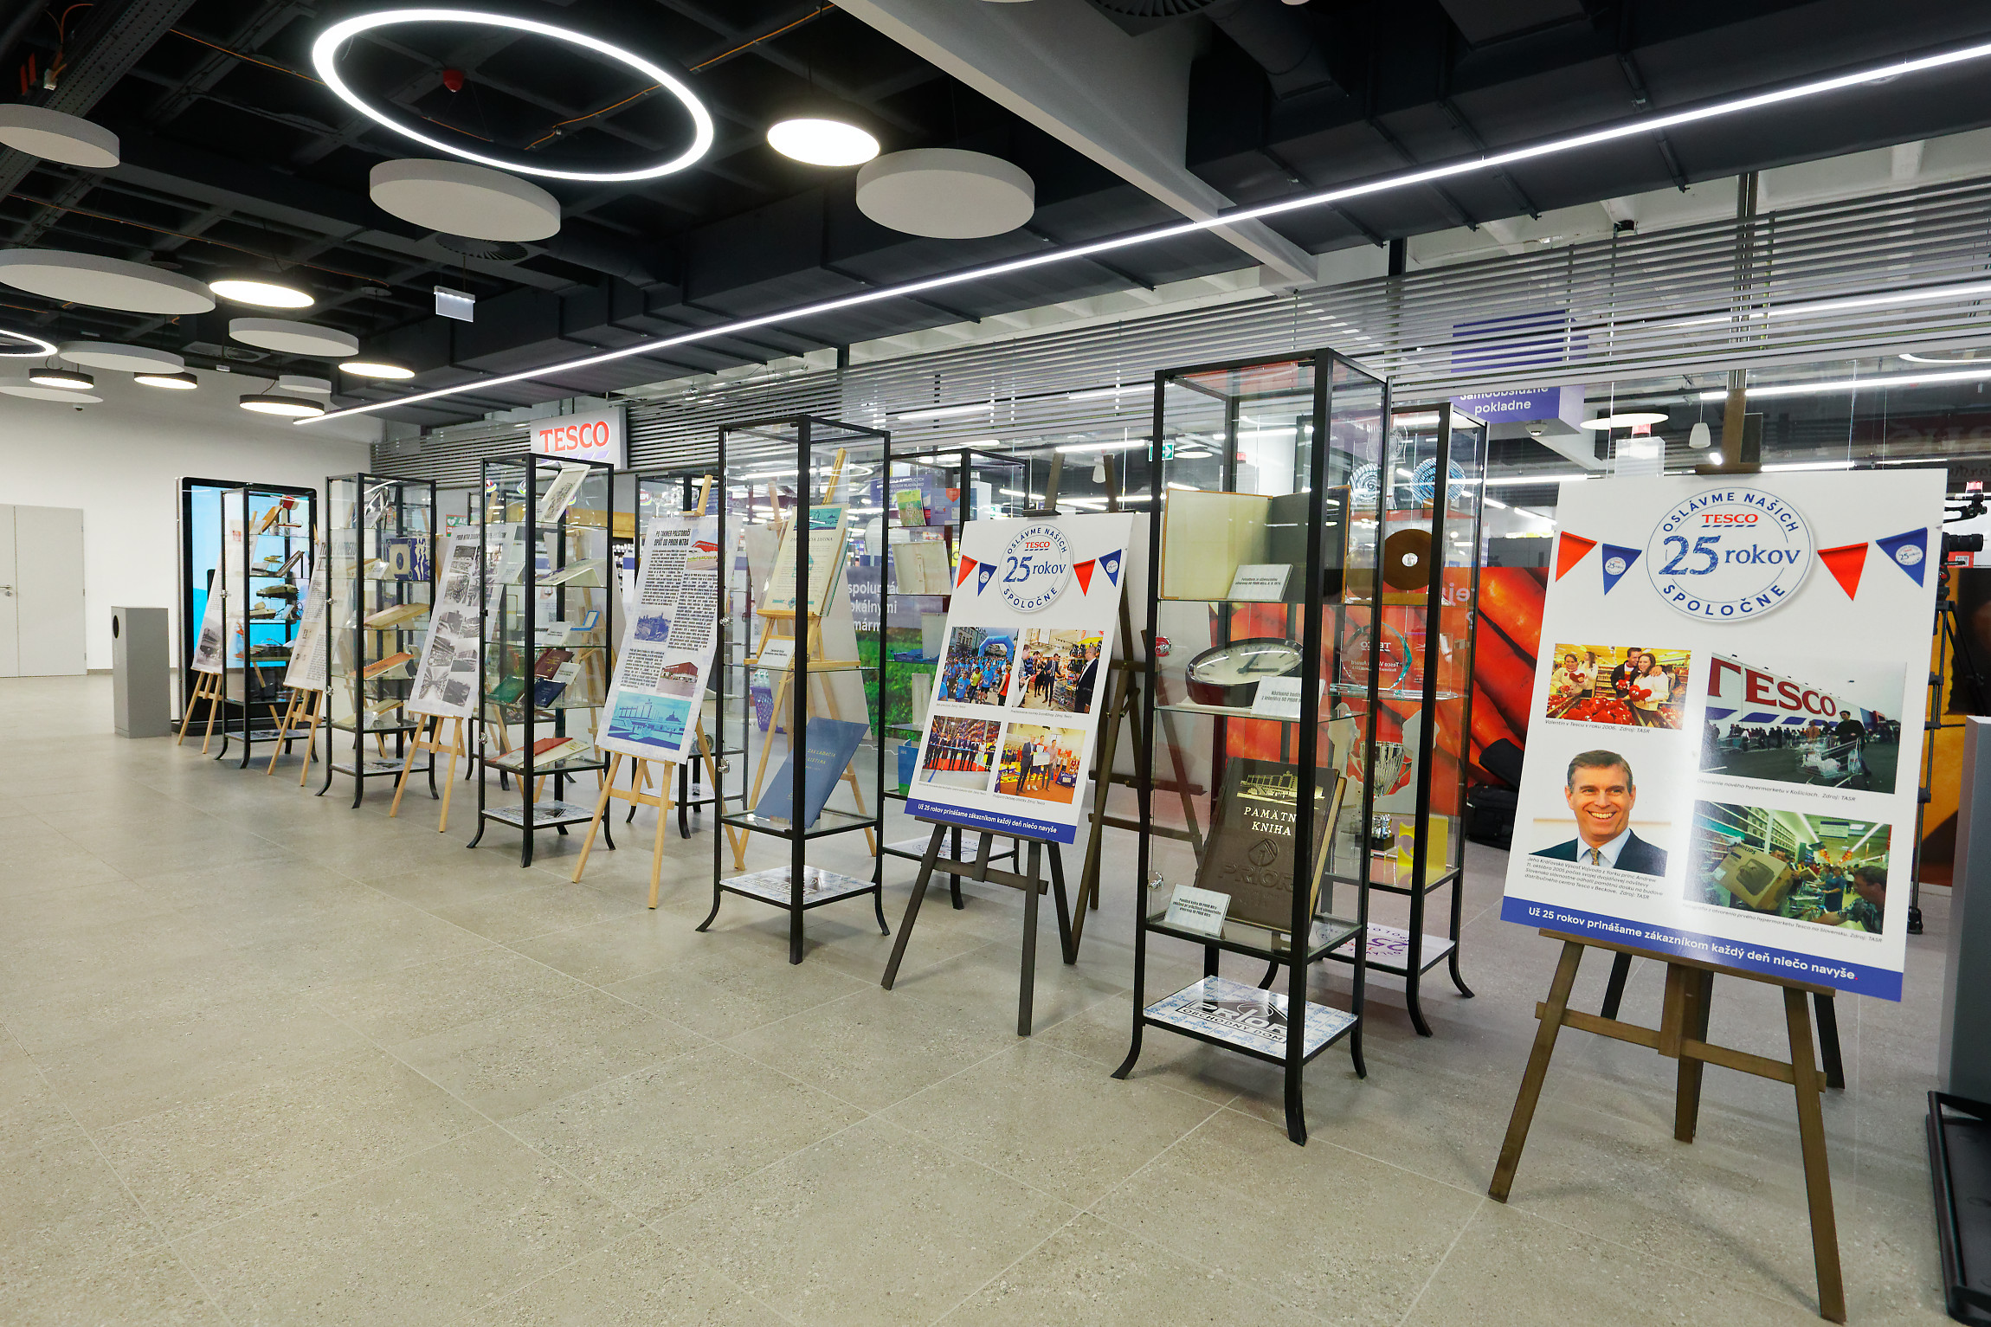
25 rokov Tesca na Slovensku

Slide 2
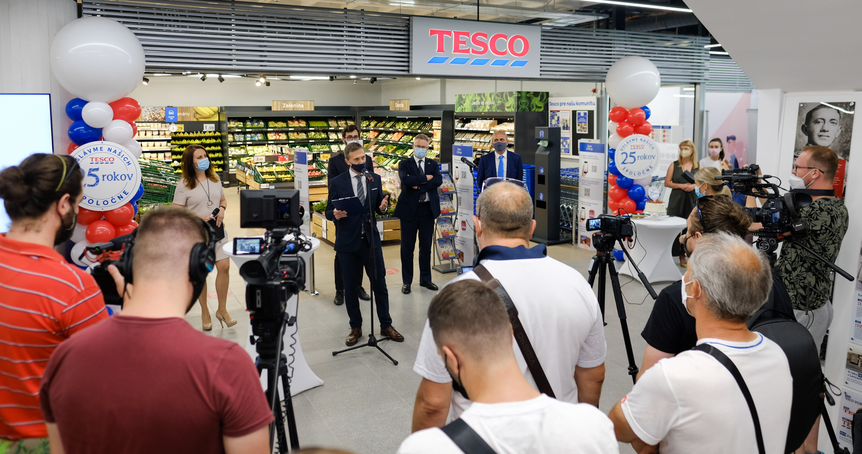
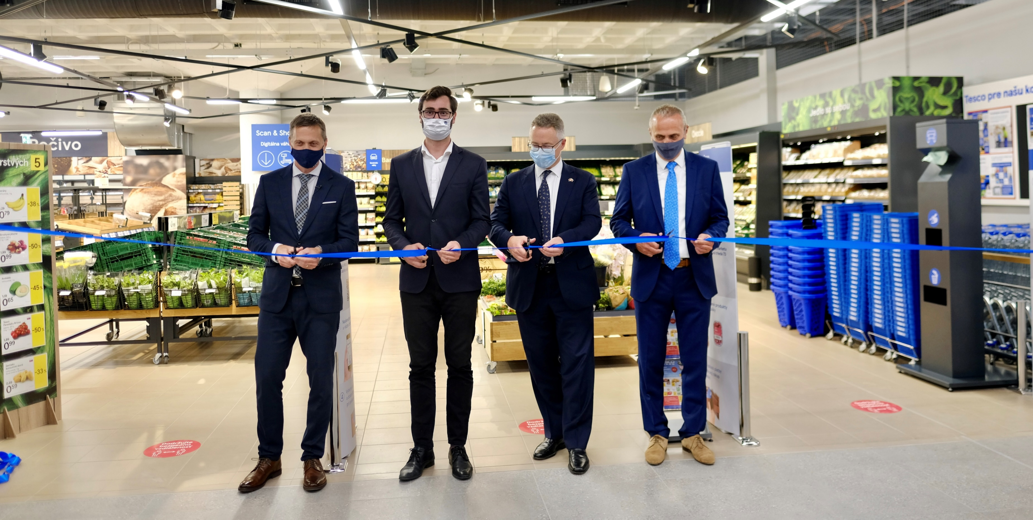
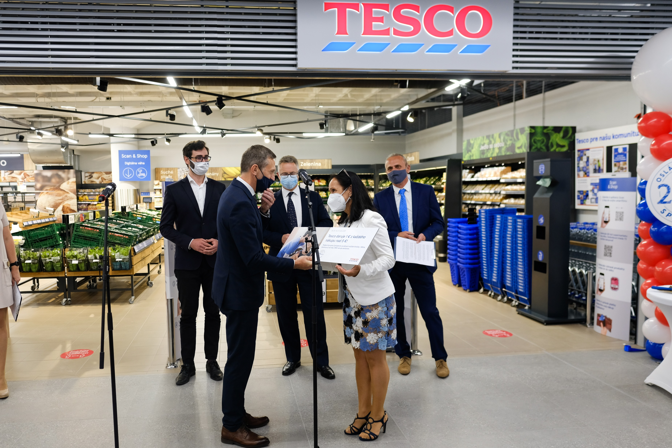
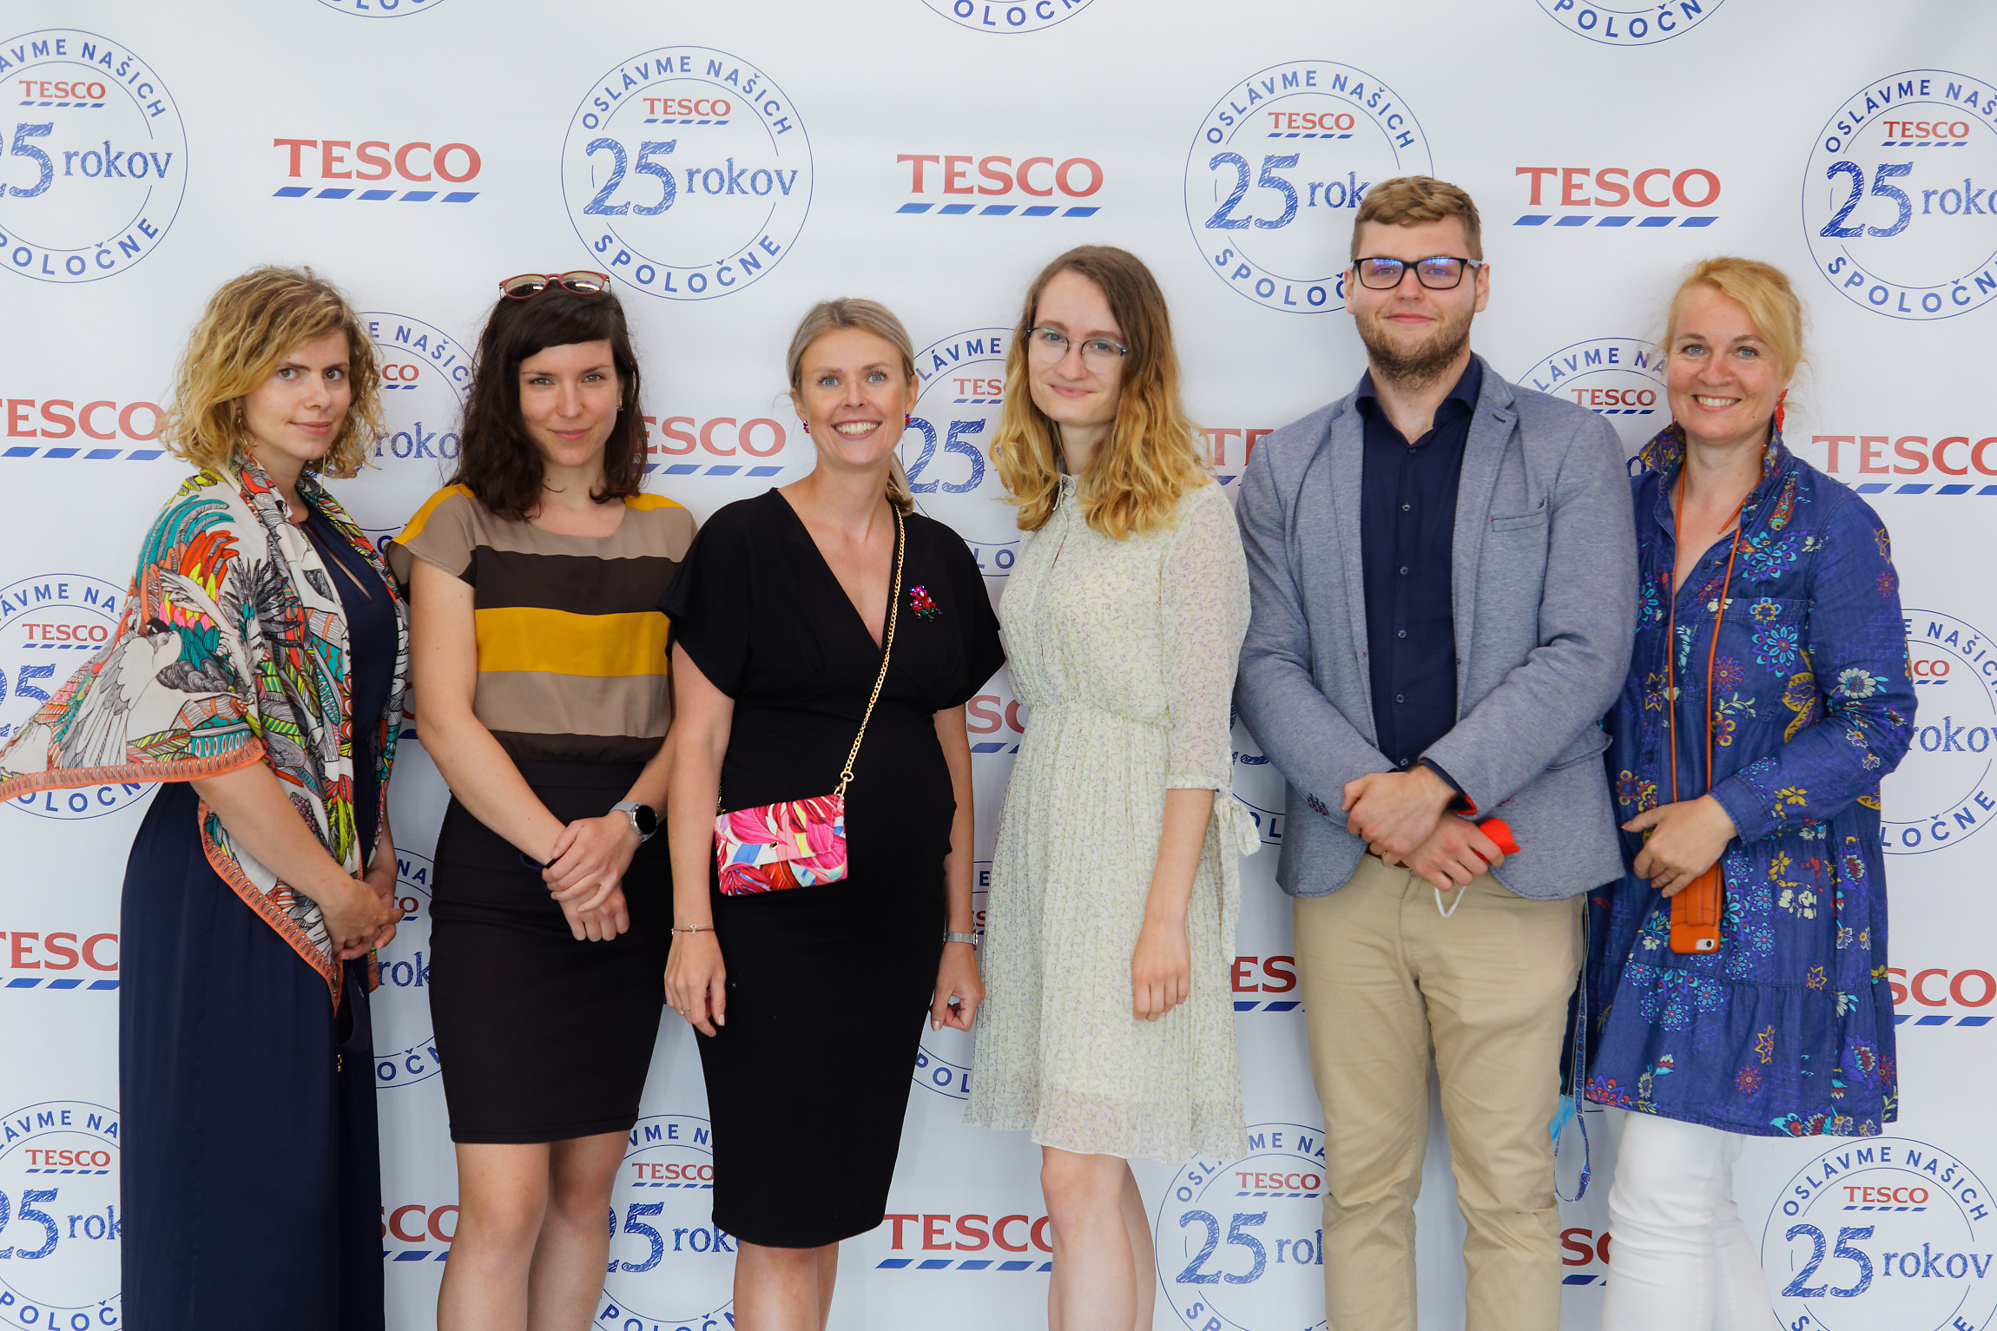
Media event – otvorenie obchodu v Nitre
Program
Fotostena

Slide 3
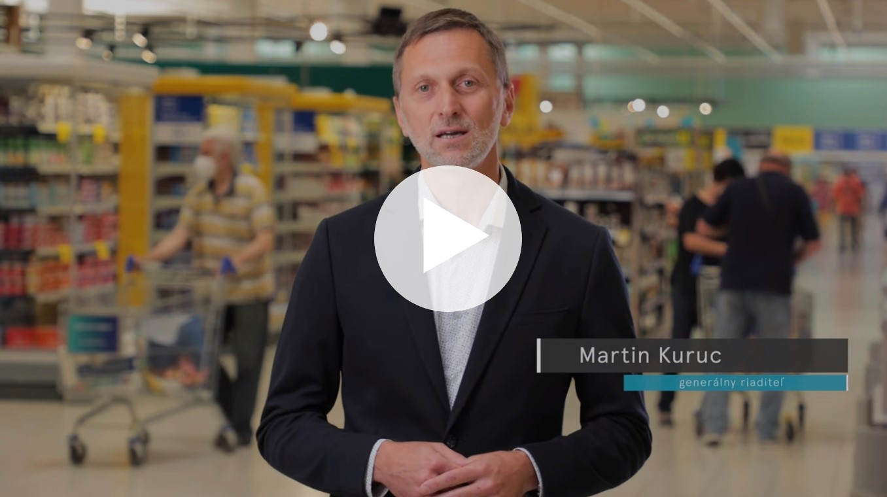
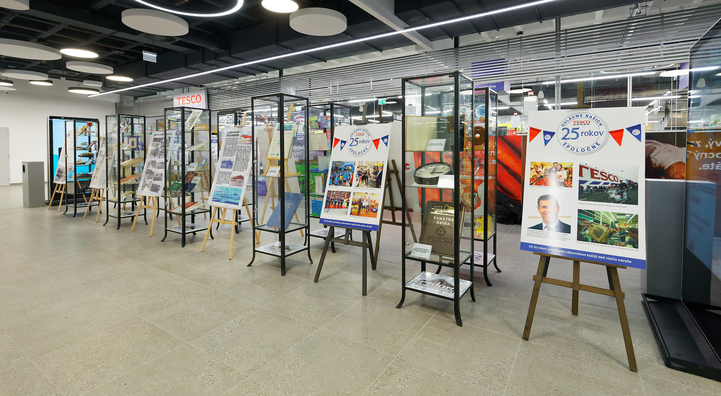
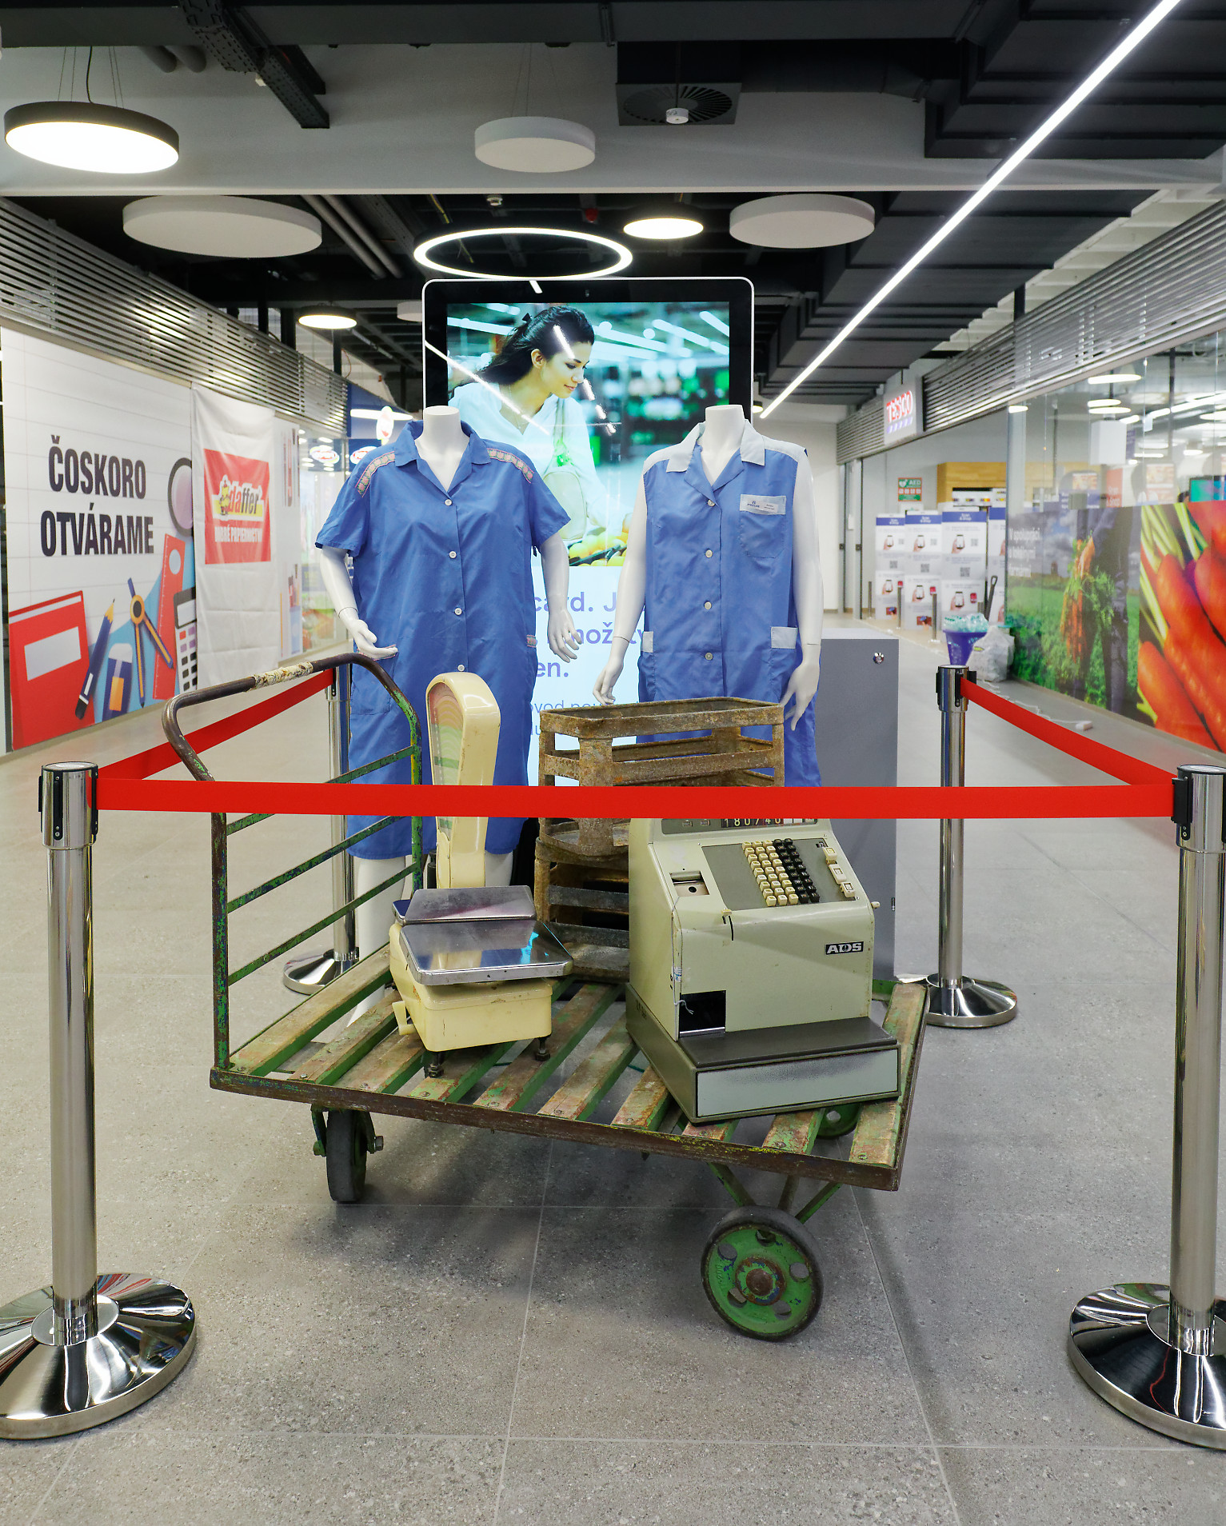
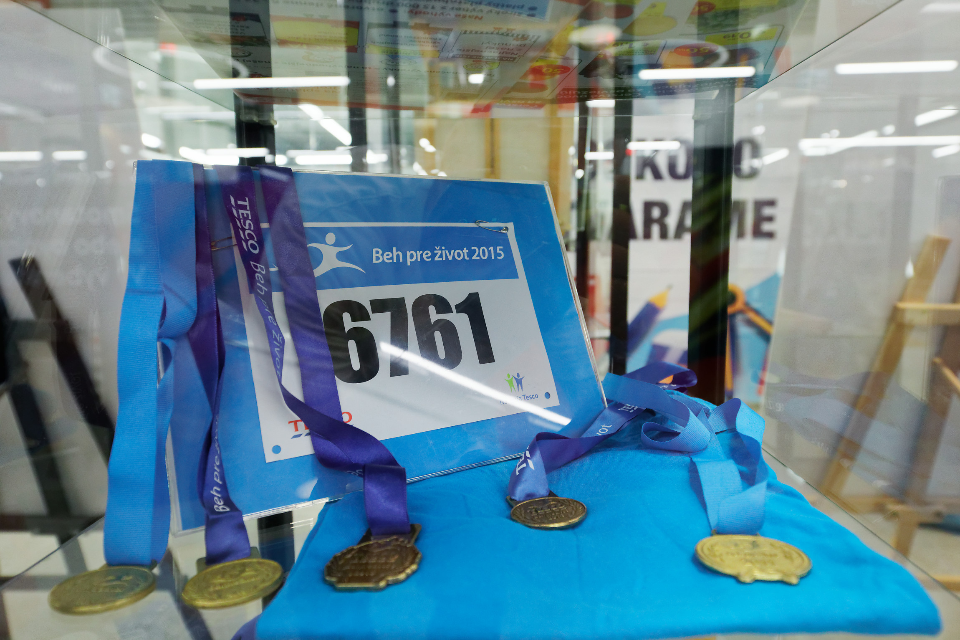
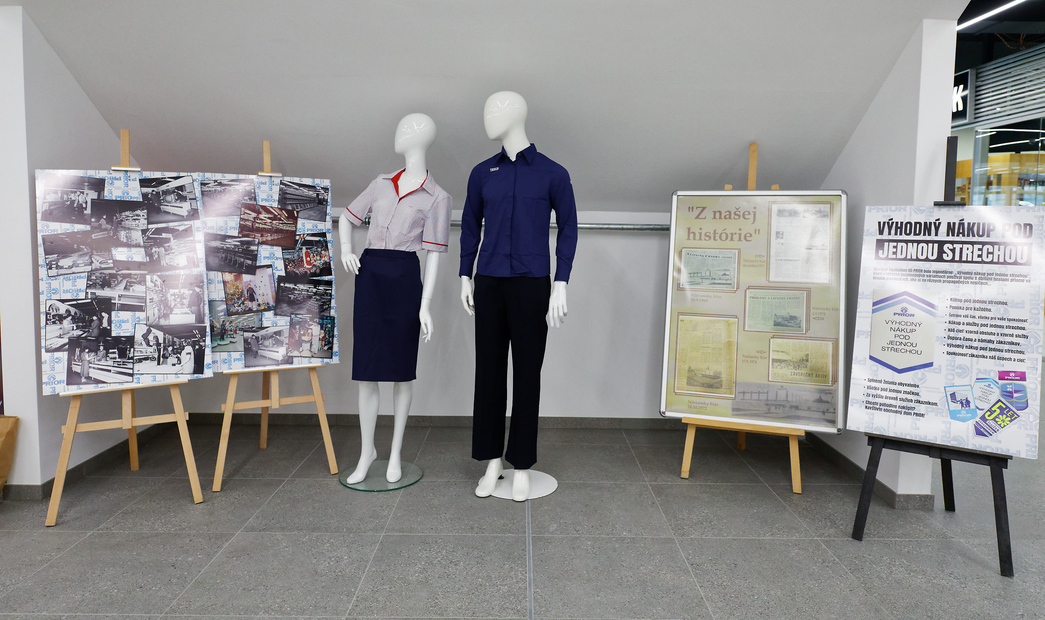
Media event – otvorenie obchodu v Nitre
Promo video
Prehrať video
Výstava

Slide 4
Externé komunikačné kanály (príklady)
Tlačová správa a korporátna webstránka
Externé médiá
Sociálne siete

Slide 5
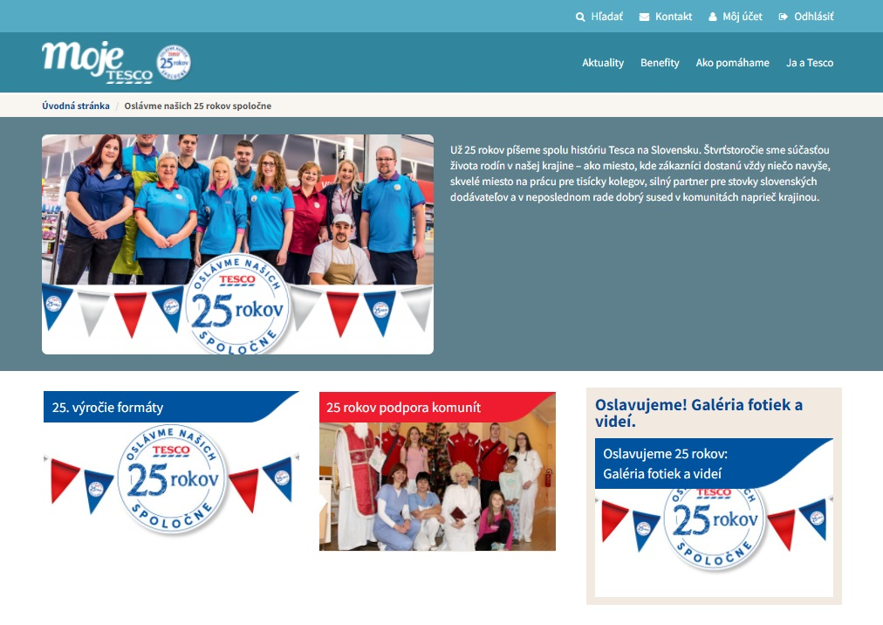
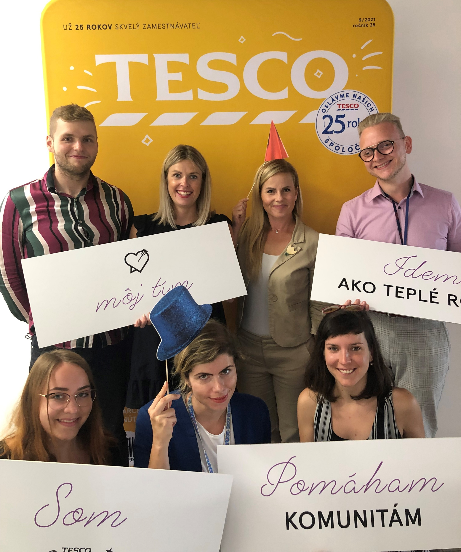
Interná komunikácia (príklady)
Webstránka pre kolegov
Banner
Odkaz a podstránky
Fotostena pre kolegov

Slide 6
Interná komunikácia (príklady)
Direct maily
Newsletter
Interná sociálna sieť

Slide 7
Interná komunikácia (príklady)
Webstránka pre kolegov
Články
prekvapenie: súťaž – ukážka podpory komunít za 25 rokov
prekvapenie: darček pre 25 najaktívnejších obchodov v grantovom programe
prekvapenie: 25 tipov na výlety (od kolegov pre kolegov)
prekvapenie: fotosúťaž – zaujímavé momenty za 25 rokov v Tescu
prekvapenie: virtuálna prehliadka výstavy v Nitre
prekvapenie: súťaž – obľúbené recepty kolegov z Tesco produktov
prekvapenie: blahoželanie od partnerov Tesca a komunít
prekvapenie: 25 tipov na filmy a seriály (od kolegov pre kolegov)
prekvapenie: mimoriadny dar 25-tisíc eur počas potravinovej zbierky
prekvapenie: 25 tipov na knihy (od kolegov pre kolegov)
prekvapenie: zaujímavosti o lídroch Tesca + retro foto
prekvapenie: zaujímavosti o lídroch Tesca 2. časť + retro foto
prekvapenie: Tesco Anjel tábor pre deti kolegov – video dotazník o Tescu
prekvapenie: súťaž – vyskladaj si svoj outfit s F&F
prekvapenie: blahoželanie od dodávateľov Tesca
prekvapenie: video príbeh kolegyne, ktorá je v Tescu už 25 rokov
prekvapenie: 25 tipov na pesničky (od kolegov pre kolegov)
prekvapenie: 25 % zľava na nákup v Tescu
prekvapenie: extra podpora pre 10 projektov v grantovom programe Tesca
prekvapenie: súťaž – zábavný kvíz pre všetkých kolegov
prekvapenie: webinár s partnerskou organizáciou Živica
prekvapenie: spustenie grantového programu Záchranári jedla pre komunity
prekvapenie: odovzdanie putovného ocenenia Hrdina Nadácie Tesco
prekvapenie: súťaž pre deti kolegov – ako bude vyzerať Tesco o 25 rokov
prekvapenie: špeciálne vydanie inteného Tesco magazínu k 25. výročiu

Slide 8
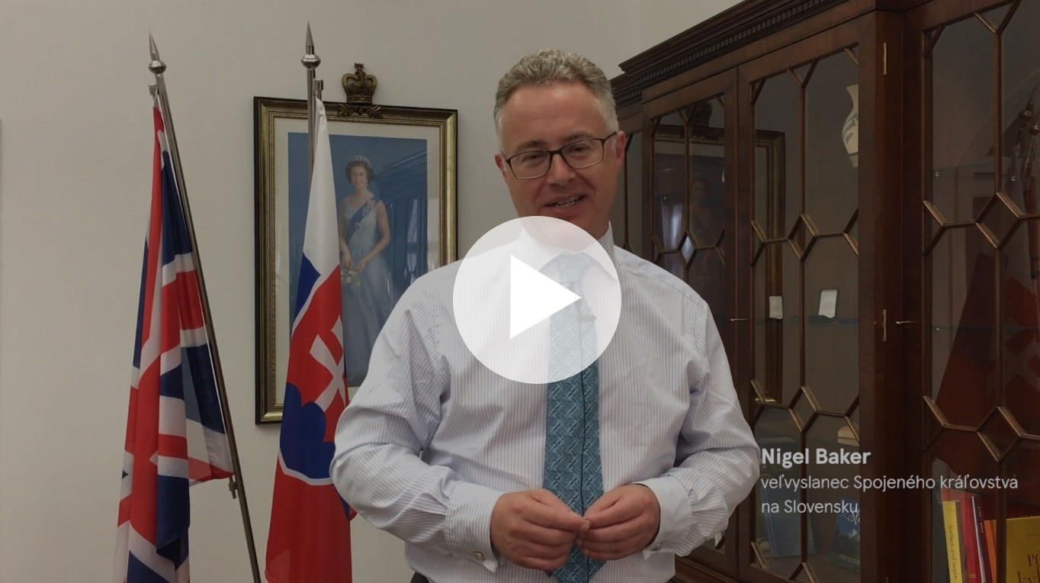
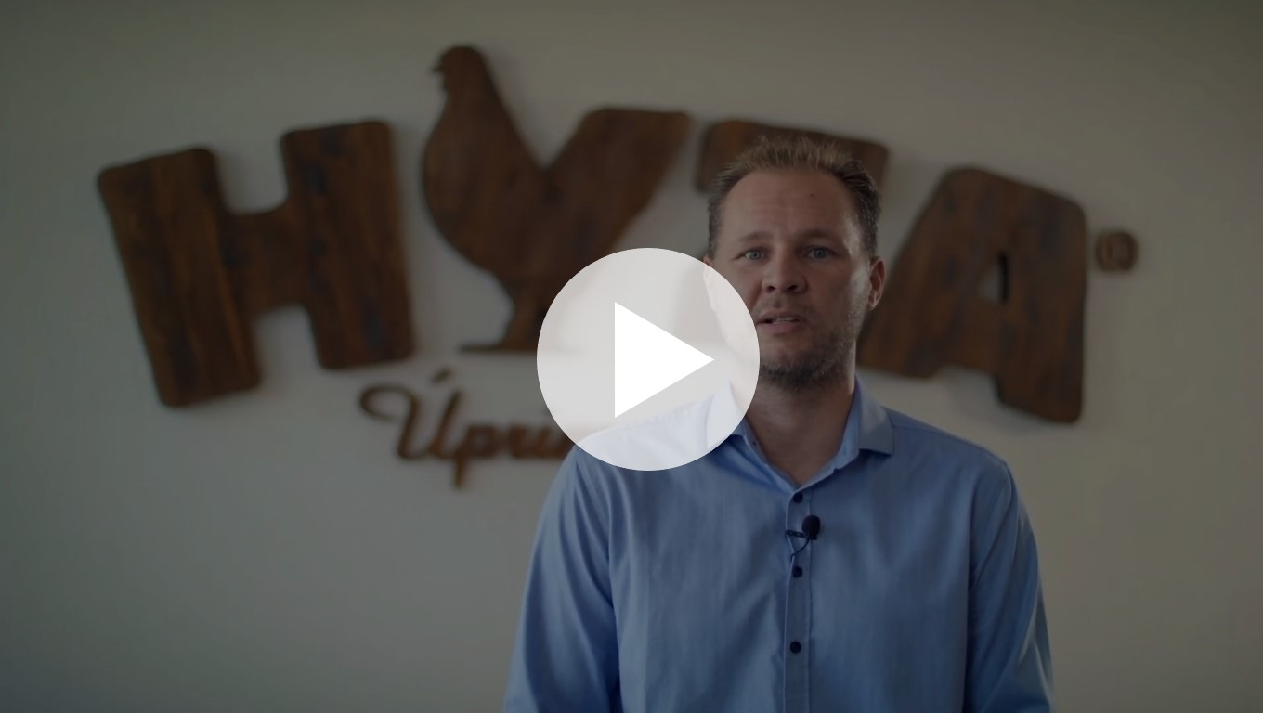
Interná komunikácia (príklady)
Články – príklady videí
Blahoželanie od dodávateľov a partnerov
Prehrať video
Prehrať video

